Slide 1
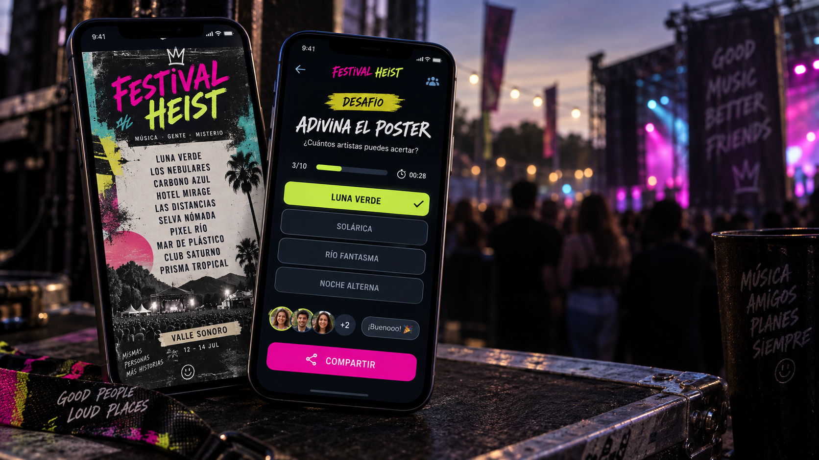

OPORTUNIDAD COMERCIAL
FESTIVAL
HEIST
De concepto social a activación, descubrimiento y aprendizaje.
Propuesta para sponsors, aliados estratégicos e inversores.
SPONSOR PRINCIPAL DEL PILOTO
Presentación externa | Septiembre 2026
01

Slide 2
QUÉ ES FESTIVAL HEIST
Una experiencia que convierte gustos musicales en acción
Cada persona arma el cartel de su festival ideal, lo comparte con nombres ocultos y desafía a sus amigos a descifrarlo.
ESCUCHAR
ELEGIR
COMPARTIR
DESAFIAR
Artistas y previews dentro del juego
Un line-up que expresa identidad
Un póster que invita a participar
Trivia, resultado, revancha y retorno
El concepto y su especificación están definidos; adopción, viralidad y rendimiento deben validarse.
Definición basada en la especificación v3.1
02

Slide 3
LA OPORTUNIDAD
Más que exposición: cinco comportamientos observables
1
2
3
4
5
VER
ESCUCHAR
ELEGIR
COMPARTIR
VOLVER
Alcance visible
Interés activo
Preferencia declarada
Distribución social
Revancha o creación
Para marcas y aliados, el valor aparece en la combinación de experiencia, contenido y medición.
De atención pasiva a participación medible
03

Slide 4
RED DE VALOR
Un mismo producto, distintos retornos posibles
FANS
Juego, identidad y descubrimiento
EL ACTIVO CENTRAL
ARTISTAS
Escucha, elección y tráfico
Una experiencia participativa que puede empaquetarse por campaña, evento, territorio o comunidad.
MARCAS
Activación, contenido y métricas
PROMOTORES
Demanda, comunidades y territorios
INVENTARIO PATROCINABLE
FORMATO LICENCIABLE
DATOS AGREGADOS
SERVICIOS ASOCIADOS
MASALTO
Potencial de IP, relaciones y oportunidades
El valor económico no depende de una única fuente
04

Slide 5
ARQUITECTURA COMERCIAL
Monetizar por capas, a medida que aparece evidencia
AHORA · PILOTO
Sponsor fundador · desafío patrocinado · producción de campaña
Probar inventario, experiencia y reporte
SIGUIENTE · REPETICIÓN
Licencias B2B · ediciones territoriales · informes agregados
Probar venta repetible y margen
DESPUÉS · ESCALA
Afiliación · premium · productos de datos
Solo con volumen, permisos y retención
Prioridad recomendada: vender un piloto patrocinado antes de construir un marketplace o producto de datos.
Fuentes potenciales; no representan ingresos obtenidos
05

Slide 6
INVENTARIO PATROCINABLE
Tres formas simples de entrar al proyecto
SPONSOR PRINCIPAL
ALIADO DE ESCENARIO
ALIADO DE ACTIVACIÓN
Asociación institucional
Escenario o edición temática
Desafío o recompensa
Activación integrada
Presencia delimitada
Piezas para canales propios
Distribución coordinada
CTA atribuible
UTM o código
Reporte ejecutivo
Reporte de interacción
Reporte de campaña
Precios y exclusividades se cotizan según activos, duración, distribución, soporte y derechos.
Paquetes orientativos sin precios ni resultados prometidos
06

Slide 7
BENEFICIO ECONÓMICO
Ingresos directos y valor indirecto
DIRECTO
INDIRECTO
Fees de patrocinio y activación
Menor costo de investigación inicial
Producción y operación de campañas
Oportunidades de shows y producción
Licencias B2B o white-label
Base opt-in potencial
Reportes premium agregados
Contenido y relaciones reutilizables
Comisiones por acciones atribuibles
Mejor priorización de artistas y plazas
Beneficios potenciales sujetos a validación y acuerdos
07

Slide 8
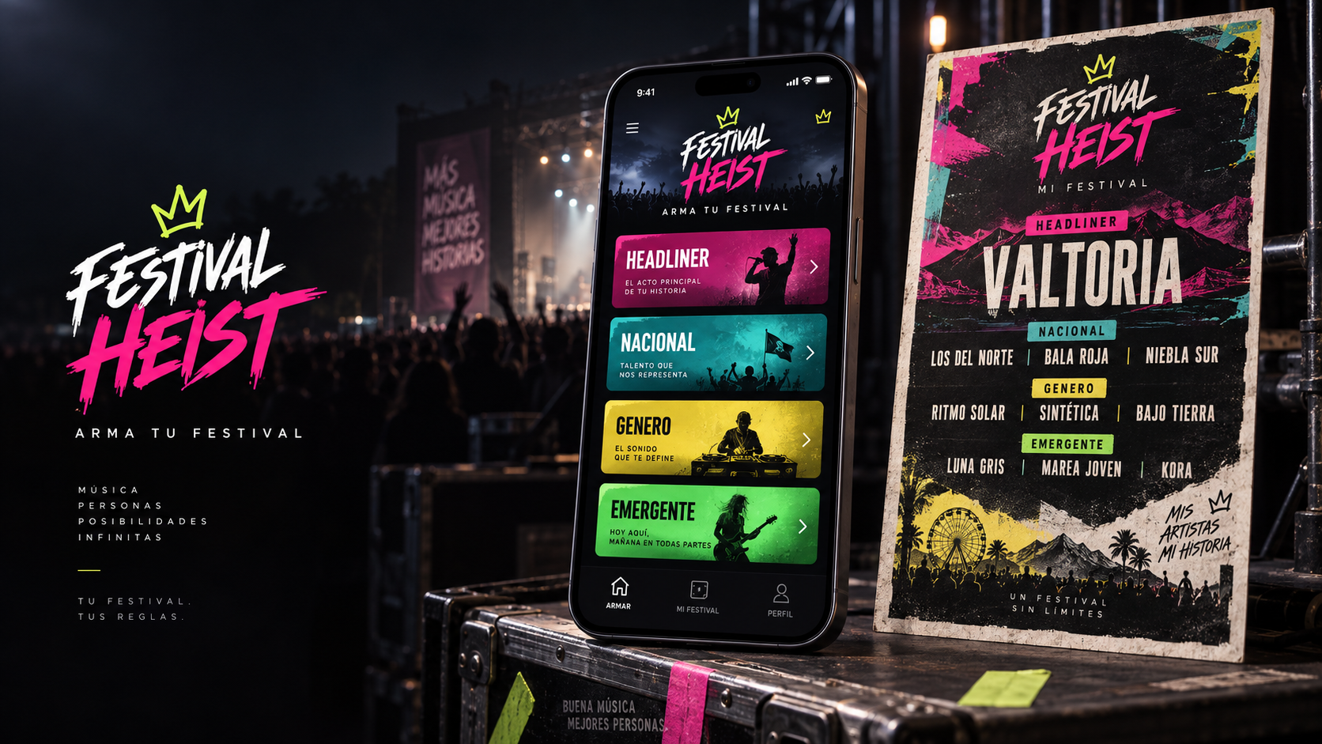
CÓMO SE VERÍA
Una marca dentro de la experiencia, sin adueñarse de ella
Presencia identificada como patrocinio
Mecánica o recompensa con utilidad
CTA medible y destino acordado
Frecuencia limitada por sesión
MOCKUP CONCEPTUAL
No representa una integración implementada ni una marca contratada.
Ejemplo visual de activación patrocinada
08

Slide 9
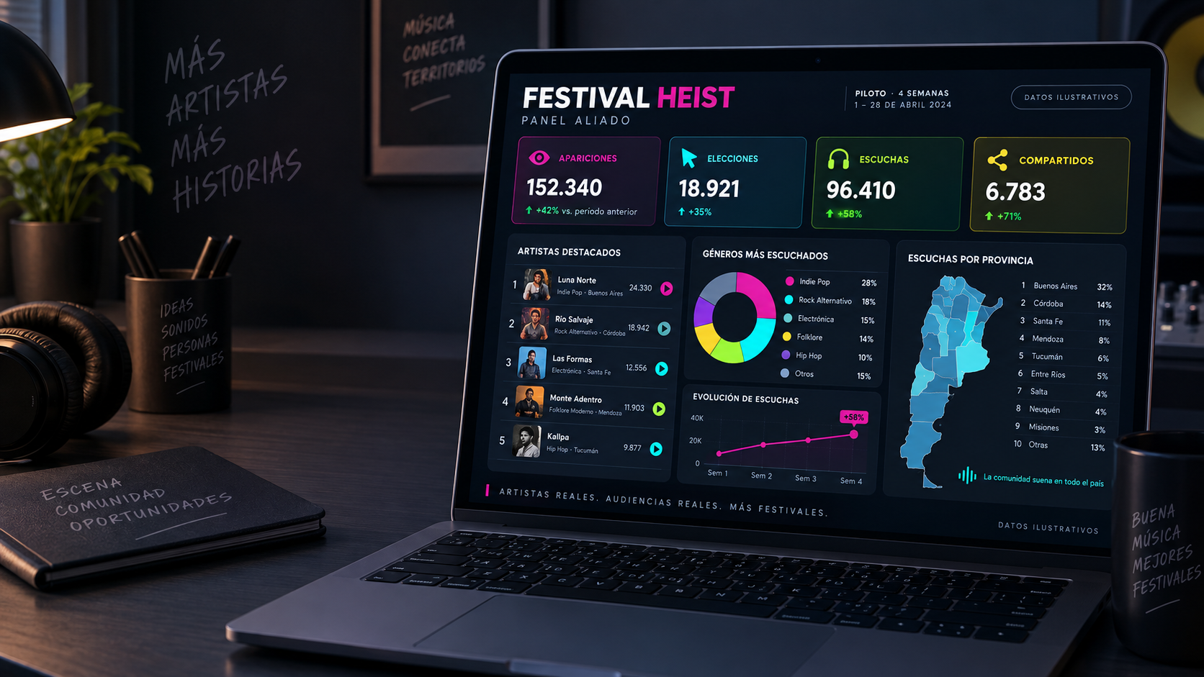
QUÉ SE PUEDE MEDIR
Del alcance al comportamiento y la atribución
SIMULACIÓN CONCEPTUAL · SIN DATOS REALES
ADQUISICIÓN
Fuente e inicio
JUEGO
Creación y finalización
PROPAGACIÓN
Share, apertura y desafío
DESCUBRIMIENTO
Preview, elección y clic
SPONSOR
Impresión, acción y conversión
EJEMPLO DE REPORTE · DATOS SIMULADOS
Mockup conceptual; el MVP debe instrumentar estos eventos
09

Slide 10
MOTOR DE CRECIMIENTO
Cada actor ayuda a que el siguiente tenga más valor
EXPERIENCIA
COMUNIDADES
Activa a la audiencia
Distribuyen el juego
SPONSOR
SEÑALES
Financia activación
Mejoran decisiones
MASALTO
NUEVA OFERTA
Opera y conecta
Aumenta repetición
El ciclo es una hipótesis estratégica: debe comprobarse con repetición comercial y comportamiento real.
Flywheel potencial de producto y negocio
10

Slide 11
IMPLICANCIAS PARA EL MVP
La capa comercial debe medirse desde el primer piloto
MUST
SHOULD
LATER
Campañas y placements
Experimentos A/B
Facturación y autoservicio
Eventos con denominadores
Segmentación básica
Marketplace de inventario
Control sin sponsor
Exclusividad y conflictos
Suscripciones premium
Consentimiento y frecuencia
Vista partner de lectura
Productos de datos
Reporte CSV por campaña
Deep links atribuibles
Atribución multicanal
Prioridad interna para producto, analítica y operación
11

Slide 12
RUTA DE VALIDACIÓN
Seis pruebas antes de hablar de escala
1
2
3
4
5
6
PRODUCTO
INVENTARIO
MEDICIÓN
VENTA
REPETICIÓN
ESCALA
Completan y comparten
Se ve sin molestar
Reporte reproducible
Piloto acotado
Segunda venta estándar
Licencias y margen
Hito de inversión defendible: producto usado + campaña medida + cliente dispuesto a repetir.
Secuencia de reducción de riesgo
12

Slide 13
PRIMERA OPORTUNIDAD
Un piloto concreto, dos formas de participación
SPONSOR PRINCIPAL
INVERSIÓN ESTRATÉGICA
Compra: activación, inventario y reporte
Capital: monto sujeto a alcance y due diligence
Aporta: fee o canje valorizado
Destino: MVP, medición y piloto comercial
Recibe: ejecución y métricas acordadas
Hito: campaña medida y voluntad de repetir
No recibe: ROI, alcance o ventas garantizadas
Estructura: propiedad y términos por definir
Duración, distribución, responsables y criterios de éxito se acuerdan antes de cotizar.
El aporte comercial no implica participación societaria
13

Slide 14
LA PROPUESTA
Construyamos el primer piloto comercial de Festival Heist.
Buscamos un socio que aporte recursos, distribución o capacidades estratégicas para validar la experiencia y su modelo de negocio.
SPONSOR PRINCIPAL
ALIADO ESTRATÉGICO
INVERSIÓN PILOTO
Próximo paso: reunión de 45 minutos para definir objetivo, aporte, activación y criterios de éxito.
Festival Heist | Propuesta de alianza comercial
14

